Slide 1
La fistola dietro l’angolo: il caso di un’ernia inguinoscrotale
RELATORE:
Dott. Saverio cerasari
UOC CHIRURGIA GENERALE
DIRETTORE :Dott. Massimo iappelli
PRESIDIO ospedalIERO di anzio – asl roma 6

Slide 2
Il caso clinico… «Tutto sembrava una normale ernia»
Pz di anni 57, Maschio
In anamnesi: pregressa epatite c negativizzata, artroprotesi anca sn per incidente stradale, fumatore 10 sig/die, BMI 30 kg/m² Obesità I grado, BPCO
Visita chirurgica con diagnosi di voluminosa ernia inguinoscrotale sx ed indicazione ad intervento di ernioplastica inguinale protesica open
Eco addome inferiore: «…Voluminosa ernia inguino-scrotale sin, di cui non si riesce a valutare bene la porta erniaria. Si consiglia valutazione TC…»
TC addome: «…Ernia inguino-scrotale sin di 91.5X76.5 mm, attraverso il canale inguinale, a contenuto misto (intestinale ed omentale).Presenza di protesi femorale sin…»

Slide 3
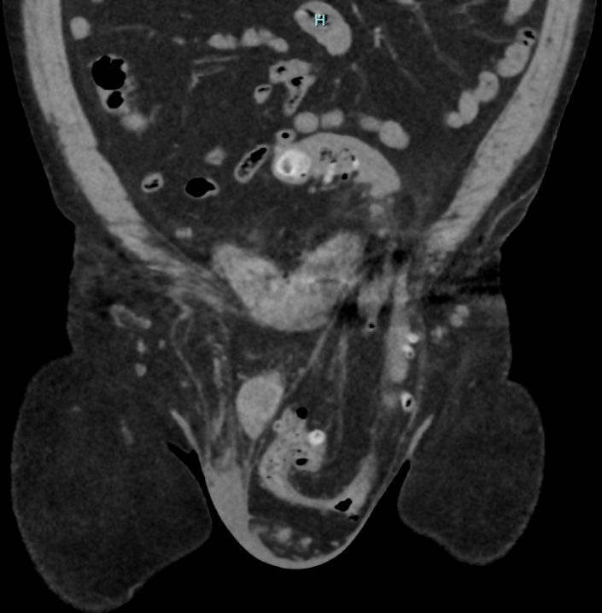
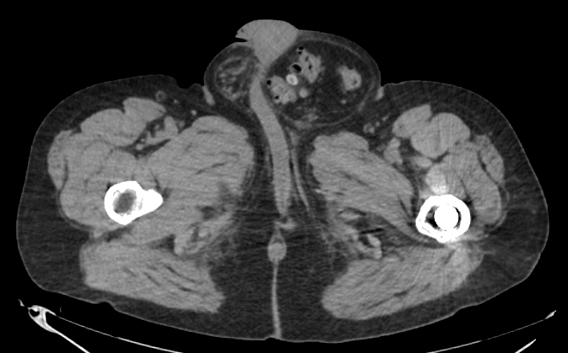
TC ADDOME PREOPERATORIA

Slide 4
Qualcosa non torna
Eseguita ernioplastica inguinale sinistra protesica open
Febbre 38°C la sera dell’intervento
I GPO: presente lieve ecchimosi della ferita, apiretico. Dimesso a domicilio
Dopo 3 giorni improvviso rialzo febbrile con febbre a 39°c e brivido, accesso in PS….

Slide 5
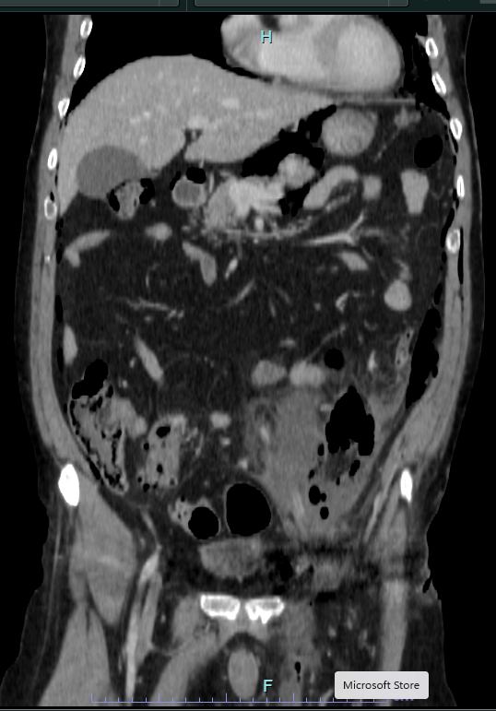
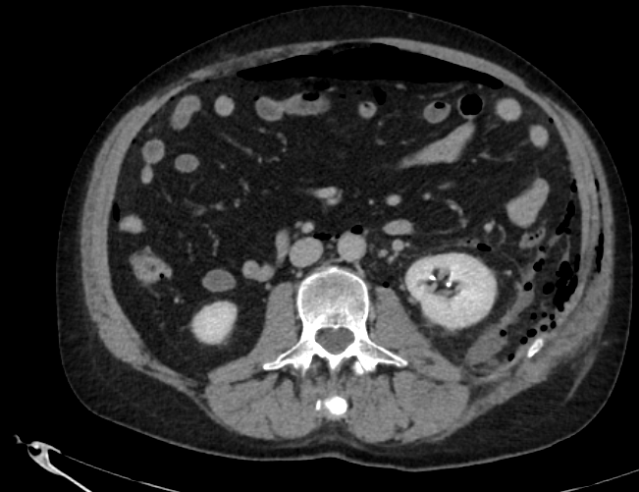
TC TORACE-ADDOME CON MDC IN PS

Slide 6
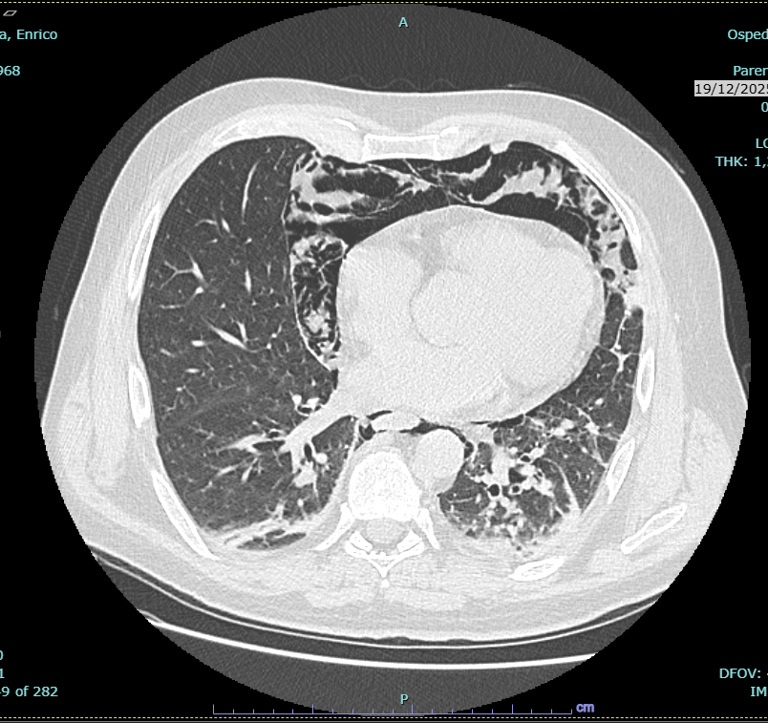
TC TORACE-ADDOME CON MDC IN PS
Notes:
TC addome con mdc: «…Abbondante quantità di aria libera in addome in paziente peraltro con recente intervento di ernia inguinoscrotale sn. Presente qualche livello idroaereo non sovradistensione delle anse. Condizione di diverticolosi del colon…. falda di PNX…»
TC torace 1: «…severa condizione di pneumomediastino con risalita di aria fino alla base del collo della regione ascellare prevalentemente destra.Modesti aspetti fibrocicatriziali in sede basale bilateralmente. Piccolissima falda di PNX in sede basale...»
TC torace 2 la sera: «…Sottile falda di PNX sin in sede apicale. Mediastino in asse in cui si è raccolta una grande quantità di aria che ha scollato tessuti e fasce. Severo enfisema sottocutaneo fino alle regioni latero-cervicali del collo.Versamento pleurico bilaterale parametrabile in circa 25 mm di spessore.Aria libera e saccata anche nell'addome.MDC residuo da una precedente TC

Slide 7
REPERTI: «Potrebbe andare peggio…»
Piccola falda di PNX
Abbondante quantità di aria libera in addome
Pneumomediastino con risalita di aria fino alla base del collo della regione ascellare
Severo enfisema sottocutaneo fino alle regioni latero-cervicali del collo
Versamento pleurico bilaterale

Slide 8
Uno sguardo agli esami di laboratorio
Gb 10.100 con neutrofilia
PCR 40 mg/dL
Fibrinogeno 1095 mg/dL

Slide 9
Che è successo? Cosa si è perforato?
LAPAROTOMIA ESPLORATIVA
Assenza di versamento peritoneale libero.
Il meso-sigma appare disteso, edematoso e congesto e si reperta a livello del peritoneo viscerale sul versante laterale dello stesso meso-sigma, in prossimità della parete del viscere, punto di sutura in Vicryl che viene rimosso.
La rimozione del punto mette a piatto apertura del peritoneo viscerale e si reperta perforazione sub-centimetrica della parete del sigma a livello dell'impianto del meso che ha determinato sviluppo di raccolta che si è approfondita tra i foglietti peritoneali del meso-sigma e nel retro-peritoneo.
Resezione del sigma interessato dalla soluzione di continuo e colostomia terminale (procedura di Hartmann)
Sezione del sigma mediante suturatrice lineare
Affondamento della linea di sutura a livello del moncone distale mediante sutura continua in Vicryl 3/0
Un drenaggio pelvico (24Ch) tramite incisione cutanea in FID e un drenaggio a livello della raccolta retro-peritonale (24Ch) tramite incisione cutanea in FIS

Slide 10
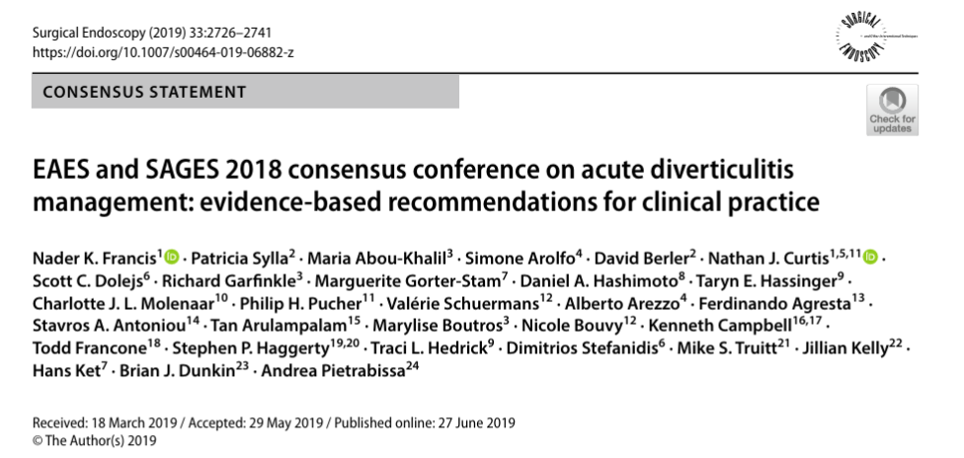
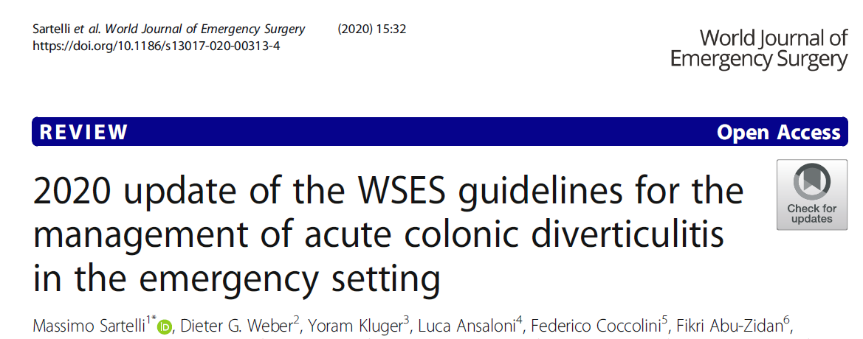
Indicazioni attuali alla resezione secondo Hartmann
Hartmann non = tutti i perforati
Diverticolite perforata con peritonite diffusa in paziente instabile
EAES/SAGES: Hartmann è l’intervento preferito nei pazienti emodinamicamente instabili con diverticolite perforata.
Peritonite diffusa da Hinchey III-IV quando il paziente è critico o ad alto rischio
EAES/SAGES: Hinchey III-IV richiede chirurgia urgente; se il setting è favorevole si può considerare resezione + anastomosi primaria protetta, ma Hartmann resta preferibile nell’instabile.
Paziente fragile / comorbidità importanti / alto rischio di deiscenza
WSES 2020: Hartmann raccomandata per peritonite diffusa da perforazione diverticolare in pazienti criticamente malati o con comorbidità multiple.
Quando l’anastomosi non è sicura
Se shock, vasopressori, contaminazione fecale severa, edema/ischemia del colon, malnutrizione, immunosoppressione, ASA elevato, terapia steroidea

Slide 11
Paziente stabile: quando evitare la procedura di Hartmann
Paziente emodinamicamente stabile
✔ PAS ≥ 90–100 mmHg senza supporto con vasopressori
✔ Frequenza cardiaca controllata
✔ Assenza di shock settico
✔ Buona perfusione periferica
✔ Lattati normali o in riduzione
✔ Assenza di insufficienza multiorgano
✔ Condizioni generali favorevoli (ASA I–II o comorbidità controllate)
E quindi:
risponde adeguatamente alla rianimazione con fluidi
presenta perfusione tissutale adeguata (lattati in calo, diuresi conservata)
non ha insufficienza multiorgano
consente di eseguire un intervento definitivo senza un rischio proibitivo di deiscenza anastomotica

Slide 12
Criteri favorevoli all'anastomosi
Buona perfusione del colon
Anastomosi senza tensione
Adeguato controllo della contaminazione
Esperienza dell'équipe chirurgica
WSES Guidelines 2020 Le linee guida della World Society of Emergency Surgery raccomandano:
Hartmann nei pazienti criticamente malati o con multiple comorbidità.
Resezione con anastomosi primaria ± stomia di protezione nei pazienti clinicamente stabili senza importanti comorbidità

Slide 13
Ma non finisce qui!
Il drenaggio sinistro nella raccolta retroperitoneale rimane purulento
Gli indici di flogosi non rientrano
Permane lieve febbricola ed astenia
VI GPO: ripete TC addome… Residua una minuta falda aera di 14 mm circa in sede retroperitoneale . Ma 200 cc purulenti dal drenaggio sx

Slide 14
Cosa c’è che non quadra?
Antibiotici non efficaci?
Ascesso della ferita mediana?
Fistola pancreatica?
Altro?
Valutazione infettivologica, antibiotici mirati sulla base degli esami colturali, il pz sembra migliorare ed in XXI GPO si dimette con terapia antibiotica per os

Slide 15
XXVII GPO, ancora febbre alta!
Rientro in PS
TC addome con mdc: ….Colecisti distesa, con pareti di normale spessore, che si contrastano dopo somministrazione del mdc, con doppio contorno da edema: il reperto è suggestivo per colecistite.. Stomia in FIS con marcata imbibizione del sottocutaneo circostante. Non alterazioni tdm degli organi pelvici; vescica distesa, esente da irregolarità parietali e da difetti di riempimento. Non linfonodi di dimensioni patologiche a livello delle stazioni addomino-pelviche, ne' segni di versamento addominale libero.
Anche i radiologi possono sbagliare!
XXVIII Second look radiologico da parte dei Radiologi Interventisti: Raccolta retroperitoneale!
Sotto guida ecografica, si posiziona drenaggio percutaneo da 8Fr all'interno della nota raccolta.
Si drenano circa 30cc di materiale purulento
Nei giorni successivi 200-300 cc di materiale purulento fino a……

Slide 16
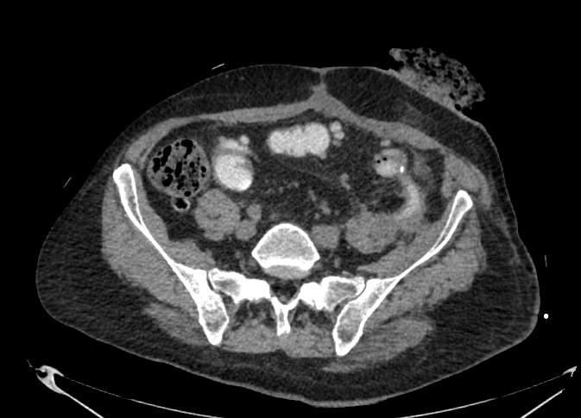
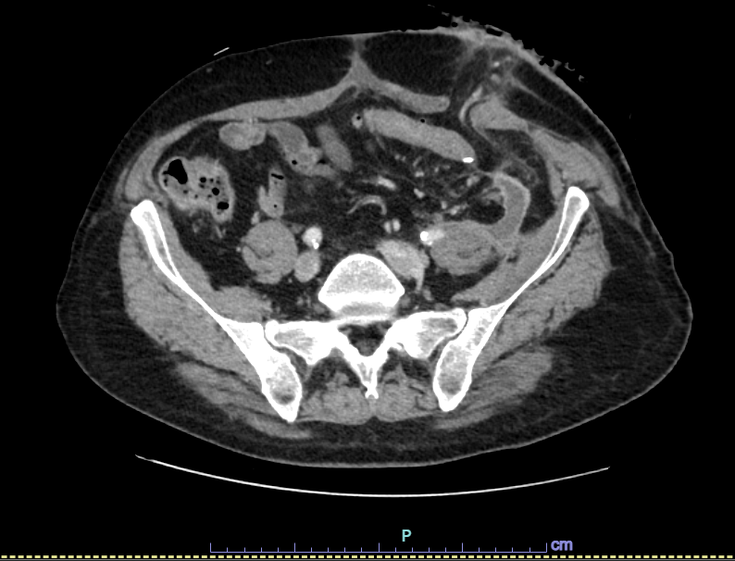
TC con somministrazione mdc iodato via rettale
XXXVIII GPO

Slide 17
Ora siamo sicuri
Una complicanza rara ma potenzialmente devastante: LA DEISCENZA DEL MONCONE RETTALE CON FISTOLA
Perché si verifica?
Ischemia del moncone rettale
Chiusura incompleta della linea di sutura
Eccessiva tensione o traumatismo tissutale
Contaminazione settica e peritonite diffusa
Moncone molto corto o infiammato
Malnutrizione, immunosoppressione, terapia steroidea, diabete
Perché è temibile?
Ascesso pelvico
Sepsi persistente
Fistola del moncone rettale
Necessità di drenaggio chirurgico o percutaneo
Difficoltà alla successiva ricanalizzazione con aumento di morbilità, degenza e costi

Slide 18
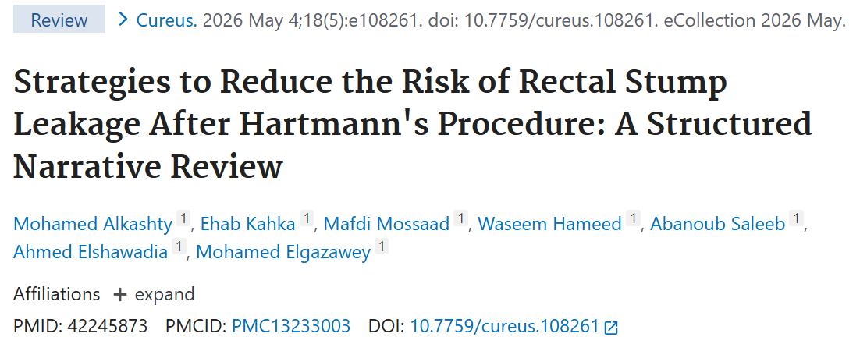
Sospetto clinico
Febbre persistente
Leucocitosi/PCR elevata
Dolore pelvico
Secrezione purulenta dal drenaggio
Conferma strumentale
TC addome con mezzo di contrasto EV ± contrasto idrosolubile transrettale (gold standard)
RM pelvi nei casi selezionati
Endoscopia se indicata
Prevenzione
✔ Resezione su tessuto ben vascolarizzato
✔ Chiusura accurata del moncone (stapler o sutura manuale)
✔ Evitare eccessiva tensione e traumatismi
✔ Adeguato controllo della sepsi e della contaminazione
✔ Lavaggio peritoneale accurato
✔ Posizionamento selettivo di drenaggi pelvici
✔ Marcatura del moncone per facilitarne il reperimento alla ricanalizzazione
Le misure tecniche aggiuntive (rinforzo della sutura, lunghezza del moncone, drenaggi, marcatura) sono basate prevalentemente sull'esperienza del chirurgo e non sono supportate da raccomandazioni specifiche delle linee guida.
FISTOLA DEL MONCONE RETTALE

Slide 19
STOP! Ricanalizzazione!
Confezionamento di anastomosi latero-terminale meccanica. Sezione e chiusura della breccia prossimale con suturatrice lineare. Rinforzo dell'anastomosi con multiple suture in prolene 3/0 a punti staccati
4 drenaggi addominali
Dimesso in buone condizioni generali in IX GPO
Giorni totali di degenza: 47
Timing della ricanalizzazione: è necessario attendere 2-3 mesi?
Evidenze recenti
Non esistono linee guida che impongano un intervallo minimo di 2-3 mesi
La chirurgia precoce può ridurre:
  progressione delle aderenze pelviche;
  fibrosi del moncone rettale;
  difficoltà tecnica della ricanalizzazione;
  complicanze correlate alla stomia.

Slide 20
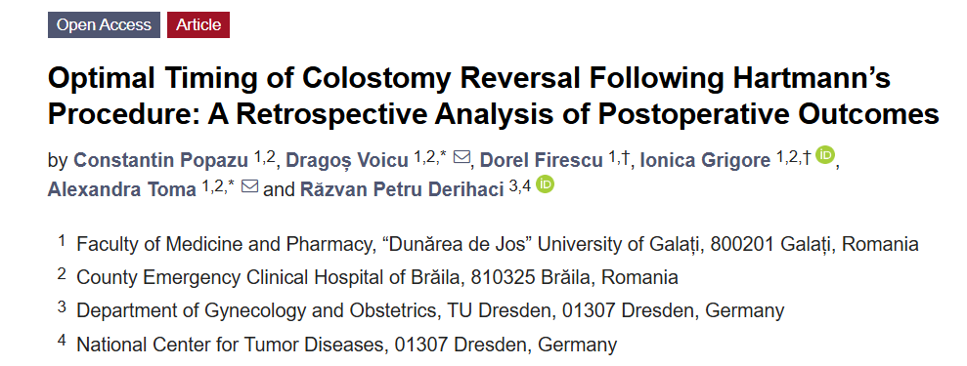
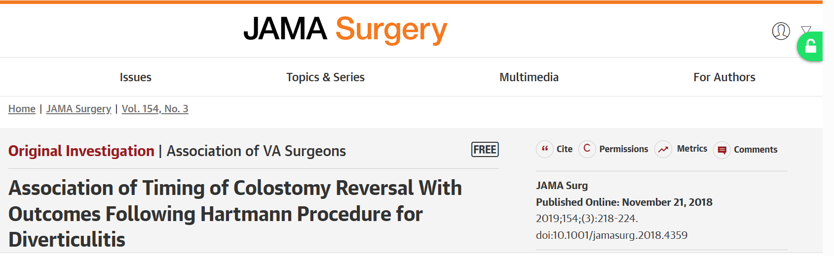
La ricanalizzazione dopo 45-110 giorni è risultata sicura, senza aumento di complicanze rispetto alla chirurgia tardiva. La degenza e le riospedalizzazioni erano inferiori
Nei pazienti selezionati con decorso postoperatorio non complicato, la ricanalizzazione precoce è associata a migliori risultati ed è sicura già tra 45 e 110 giorni dopo l'intervento iniziale."

Slide 21
DEISCENZA DEL MONCONE RETTALE
La gestione cardine è drenaggio precoce + lavaggio/irrigazione
Un case report/serie di Johnston 2020 su rectal stump leak following emergency Hartmann’s procedure conclude che la chiave del trattamento è drenare aggressivamente la raccolta associata e irrigare il moncone.
La deiscenza del moncone è rara ma può arrivare a incidenze riportate fino al 14%
Gultekin 2013 riporta che l’insufficienza del moncone rettale dopo Hartmann è rara, ma in letteratura sono descritti tassi fino al 14%.
Non esistono linee guida specifiche
Un lavoro recente su VAC/endosponge per ascesso pelvico cronico da stump leak sottolinea che la complicanza è rara e che non esistono linee guida specifiche per la gestione. (Shoshkova M, et al."Vacuum-assisted closure for treating chronic pelvic abscess due to rectal stump insufficiency after Hartmann's procedure."Journal of Biomedical and Clinical Research, 2024.)
Ritardare troppo può aumentare difficoltà tecnica
La review Cureus 2026 riporta che monconi molto corti/bassi sono associati a maggiore sepsi pelvica e difficoltà alla ricanalizzazione; inoltre il ritardo oltre 6 mesi può associarsi a shrinkage del moncone e maggiore difficoltà tecnica, pur con evidenza non definitiva (Alkashty M, Saleeb A, et al."Strategies to Reduce the Risk of Rectal Stump Leakage After Hartmann's Procedure: A Structured Narrative Review."Cureus. 2026)

Slide 22
CONCLUSIONI
In assenza di linee guida specifiche sul timing della ricanalizzazione nei pazienti con deiscenza/fistola del moncone rettale, la decisione è stata individualizzata
Dopo il controllo della sepsi, il drenaggio della raccolta e la dimostrazione della stabilizzazione del quadro infiammatorio, è stata scelta una ricanalizzazione precoce per evitare la progressione della fibrosi pelvica e le crescenti difficoltà tecniche legate al ritardo dell'intervento
Scelta una ricanalizzazione precoce come trattamento definitivo della fistola del moncone, in assenza di raccomandazioni specifiche
«Il controllo della fonte non termina quando finisce l'intervento.
Termina quando la sepsi è davvero risolta.»

Slide 23
Grazie

